Slide 1
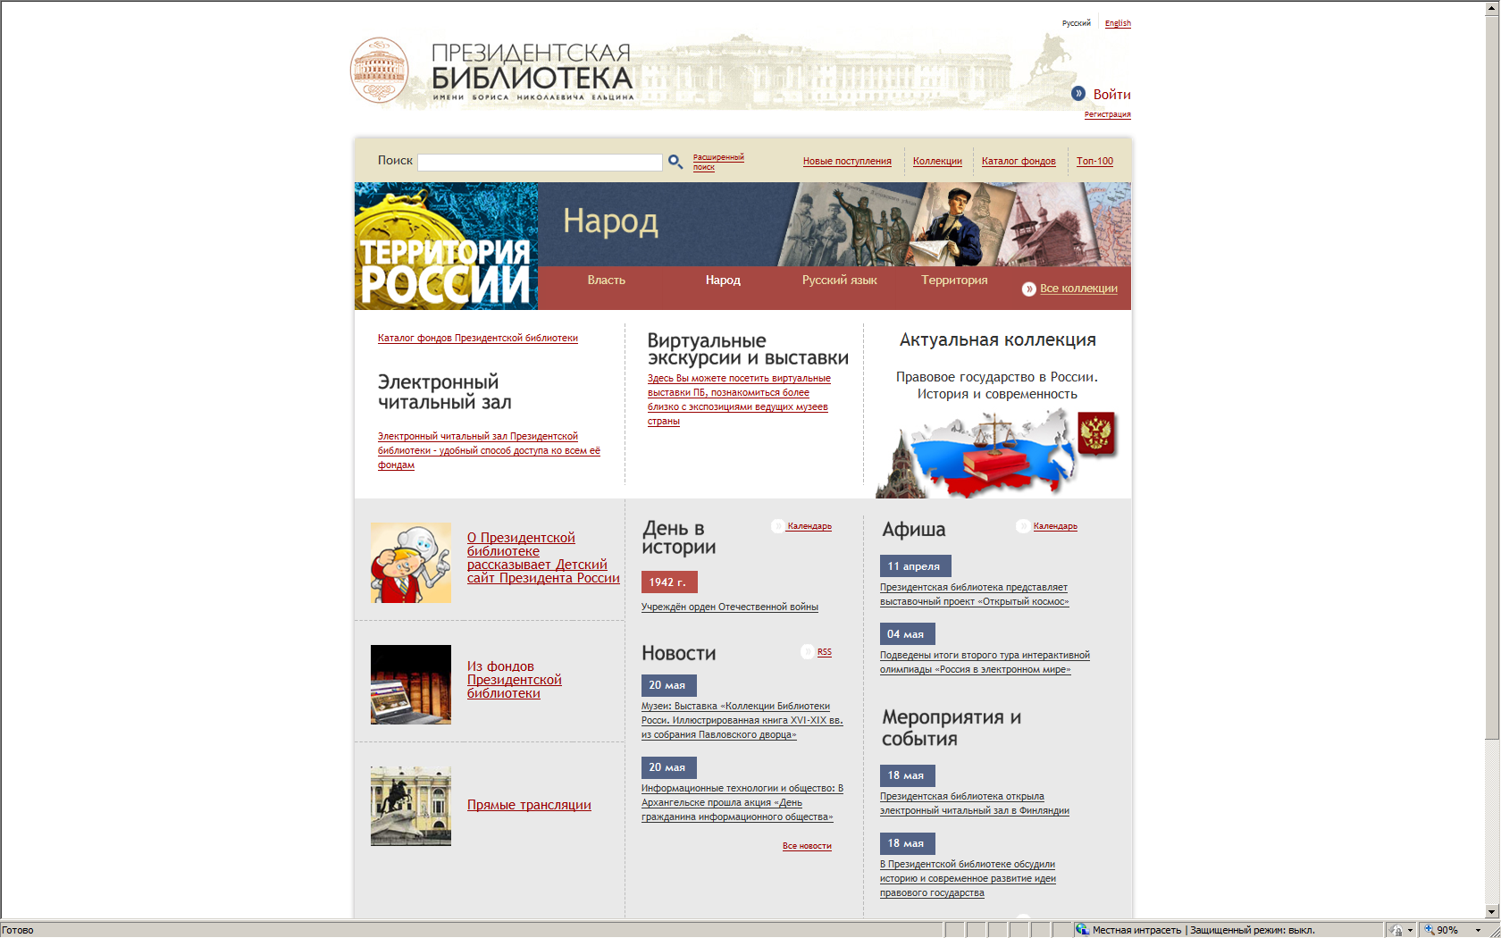




Основные Тематические блоки
2010
2011
2012
2013

Slide 2

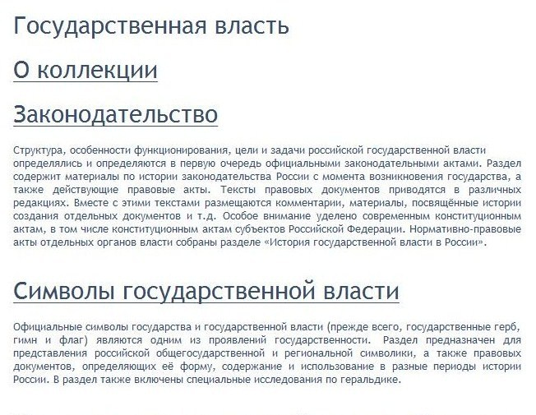
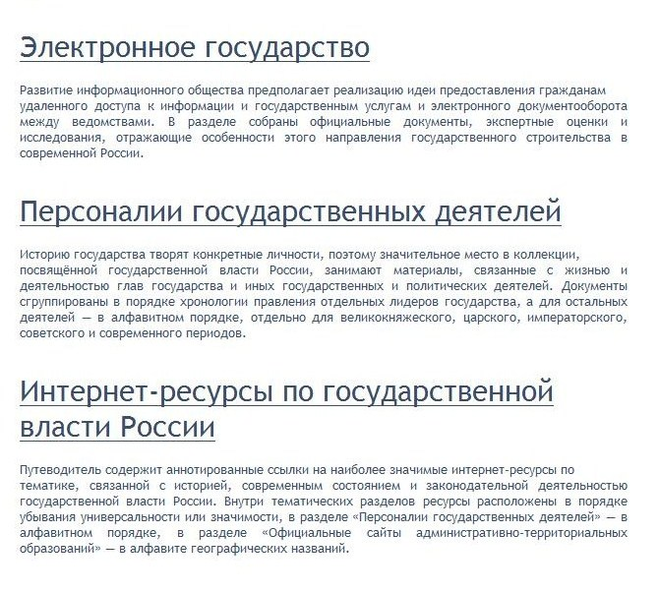
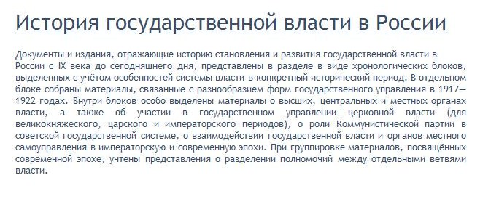

Slide 3
Источники формирования:
Первоначальный контент;
Оцифровка на площадке ПБ;
Оцифровка по заказу ПБ;
Выборка из электронных собраний партнёров
Состав коллекции:
Разделы общего характера (типовые разделы);
Специальные тематические разделы
Виды материала:
Официальные документы,
Архивные документы,
Печатные издания,
Аудиовизуальные материалы

Slide 4
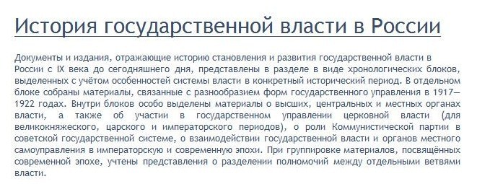

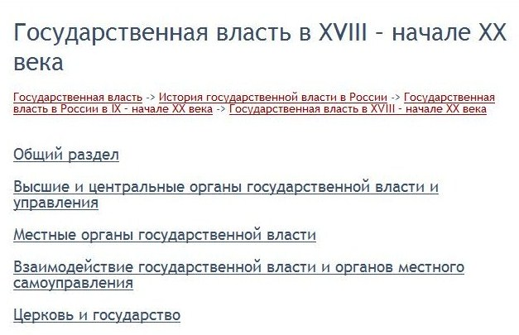
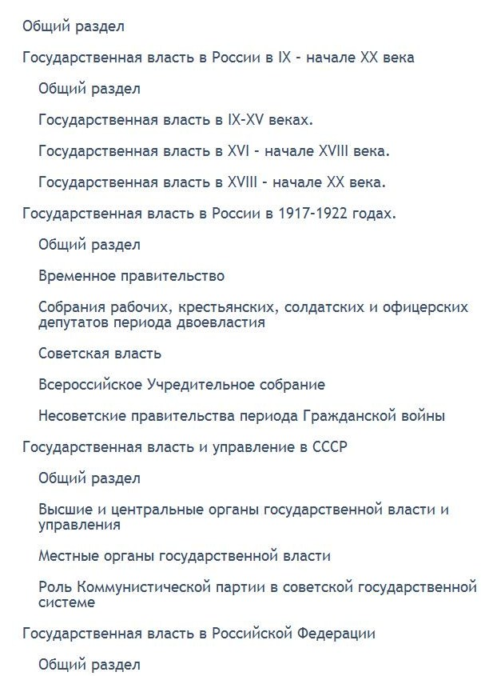
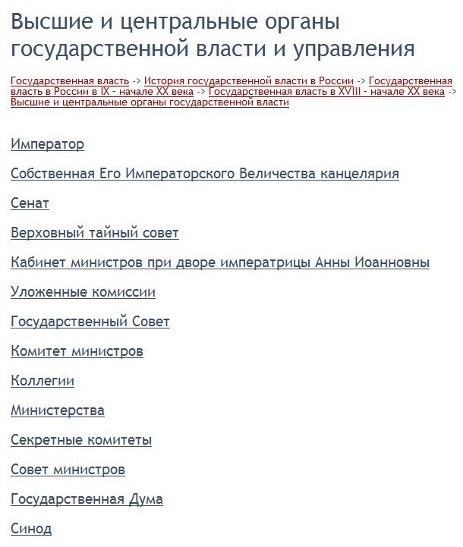
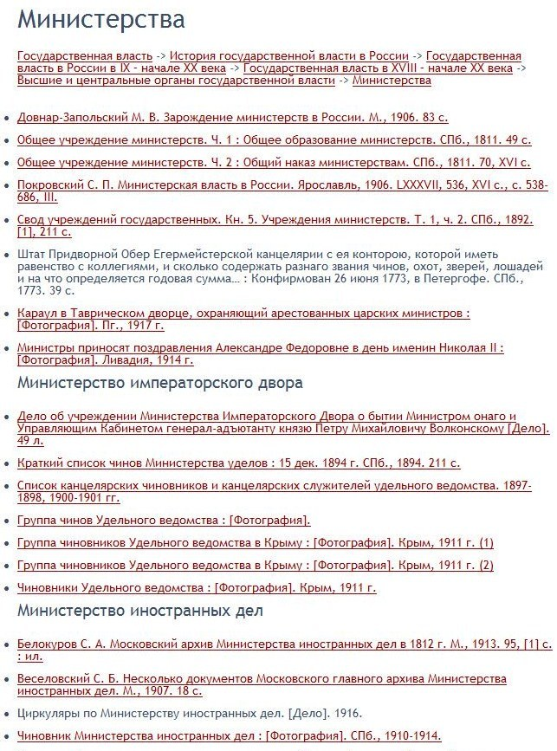


Slide 5
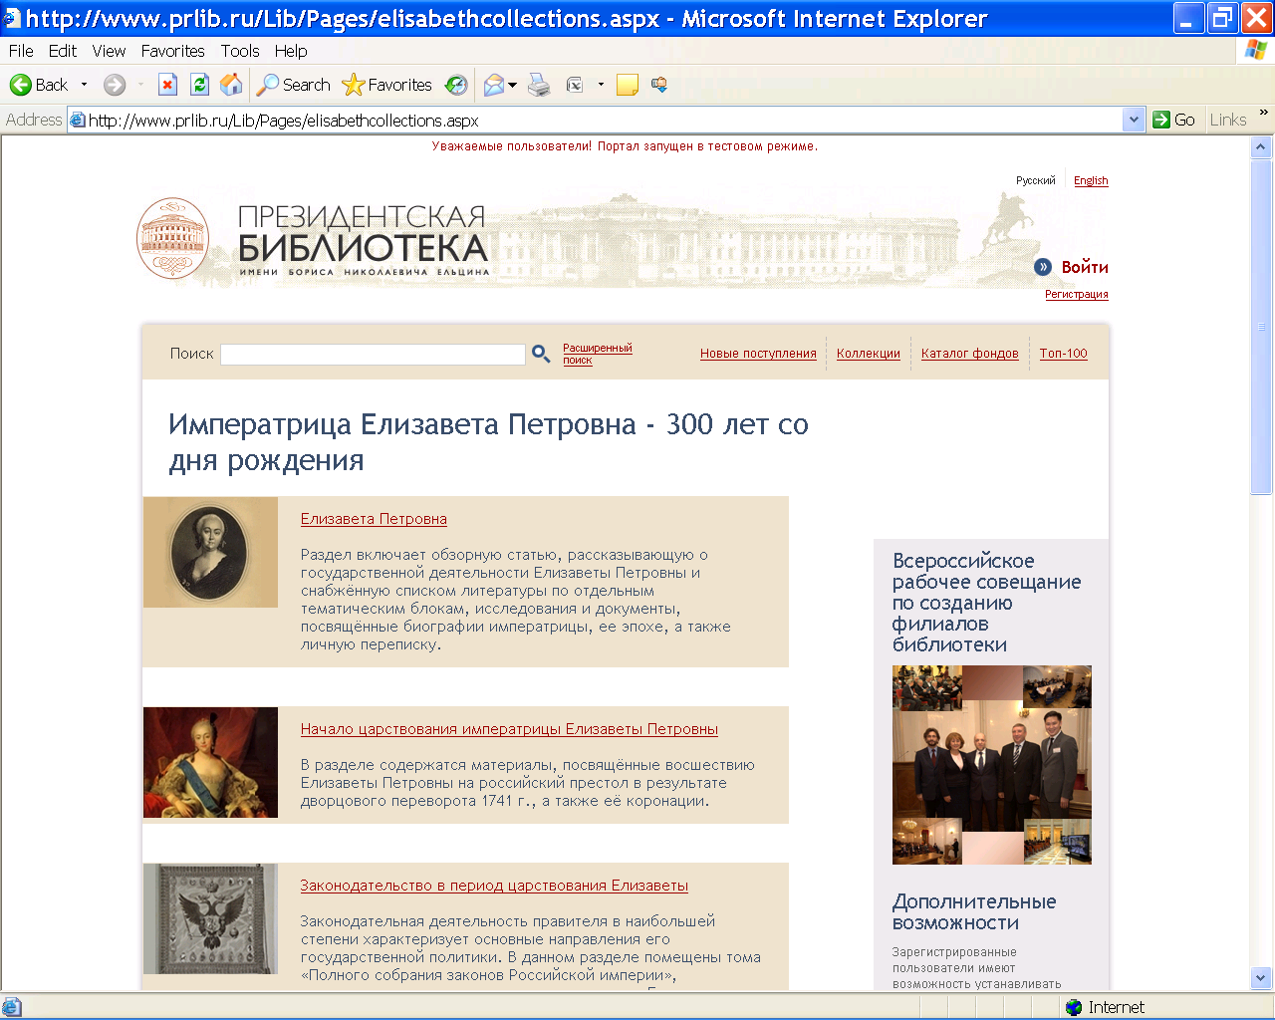
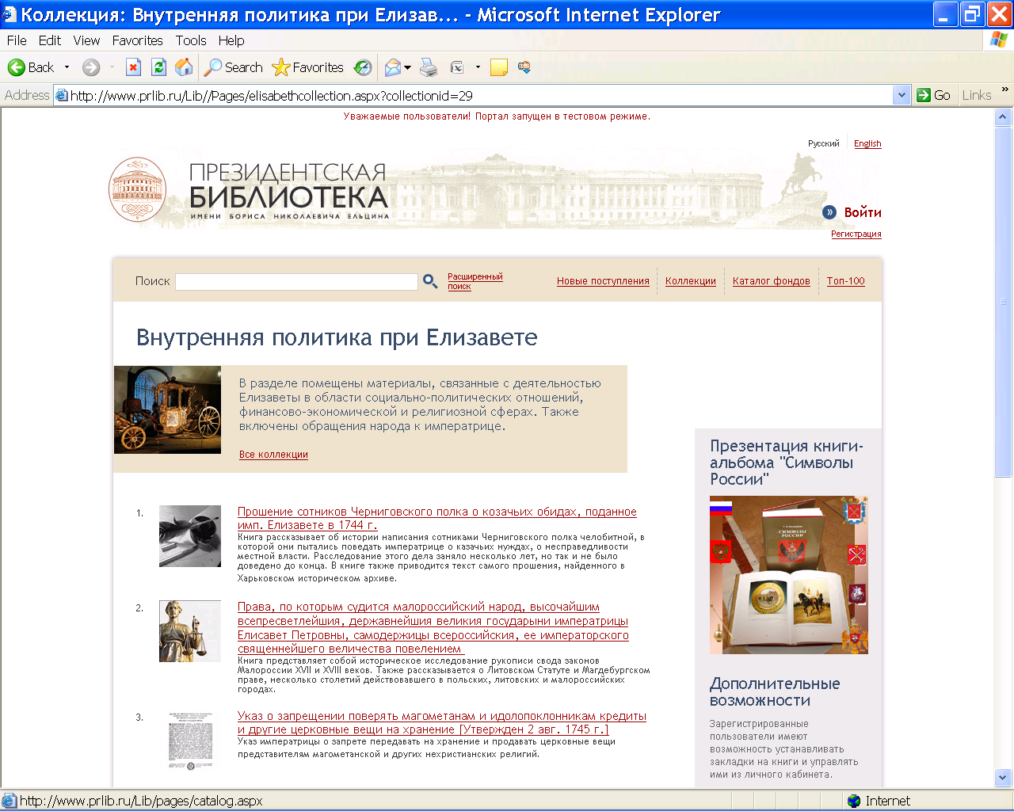
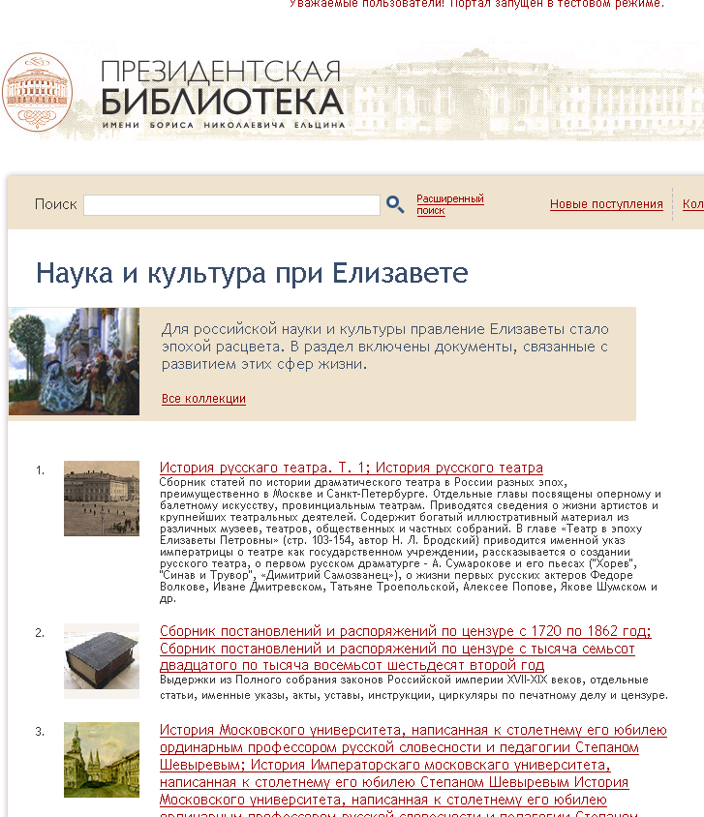
Коллекция –объект: персона
«Императрица Елизавета Петровна»
Источник поступления:
РГБ и др.
Вид материала:
Книги, офиц. док-ты, изобр. мат.

Slide 6
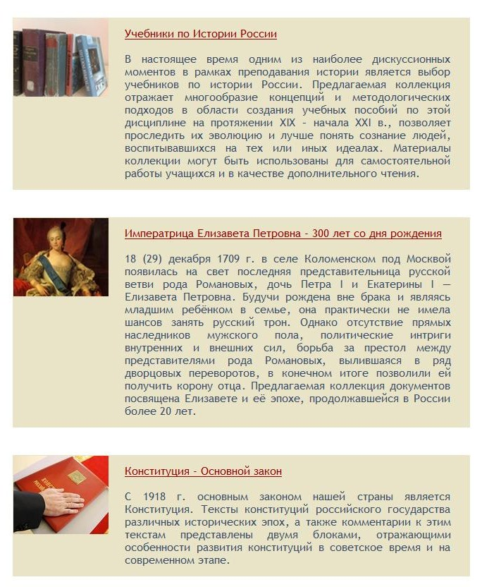
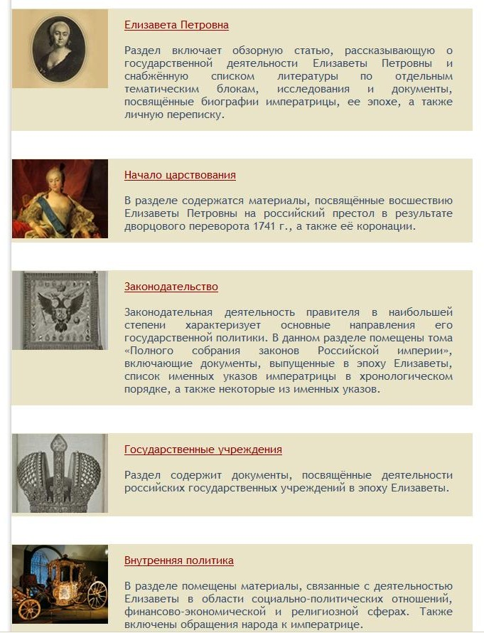
Путь: через раздел
«Из фондов ПБ»

Slide 7
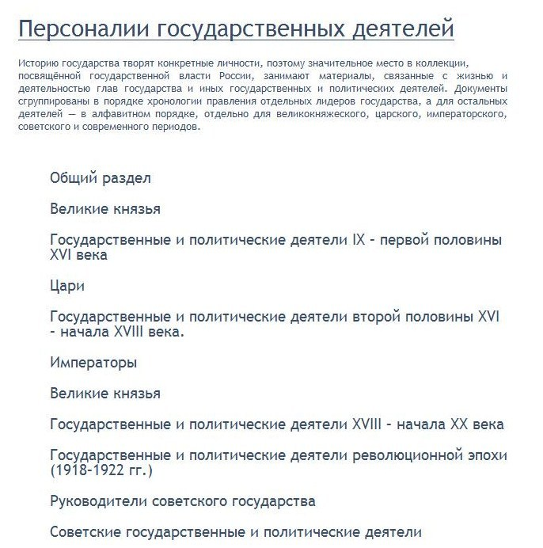
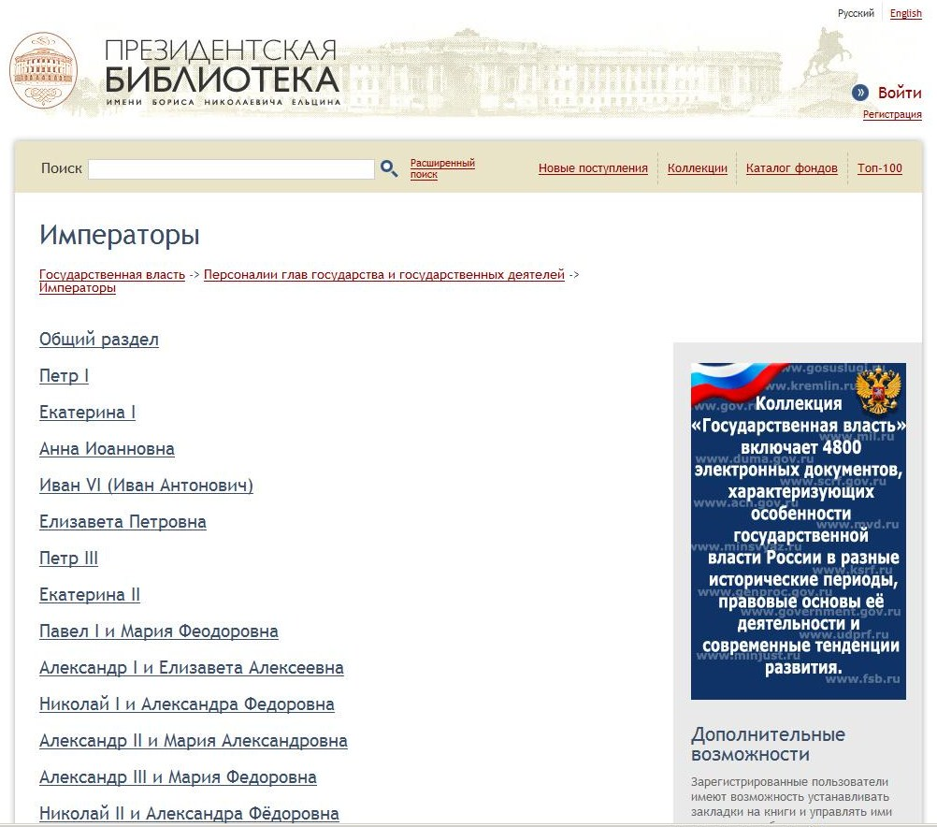
Путь: через раздел
Тематического блока

Slide 8
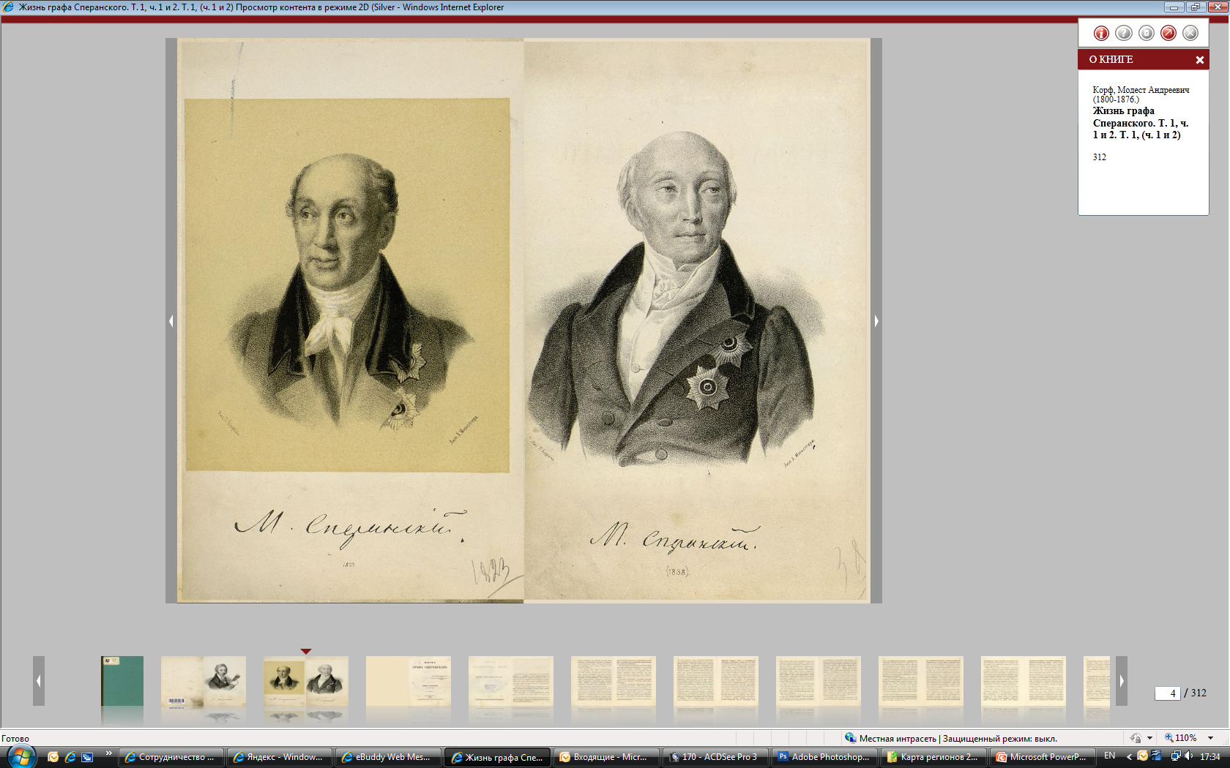
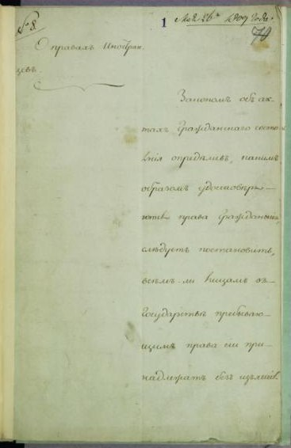
коллекция – объект - персона –
«Сперанский М. М. (1772-1839 гг.)»
ПОДКОЛЛЕКЦИЯ: БУМАГИ СПЕРАНСКОГО (РГИА. Фонд 1251, Опись 1)
Источник: РГИА
Вид материала:
Архивные документы

Slide 9
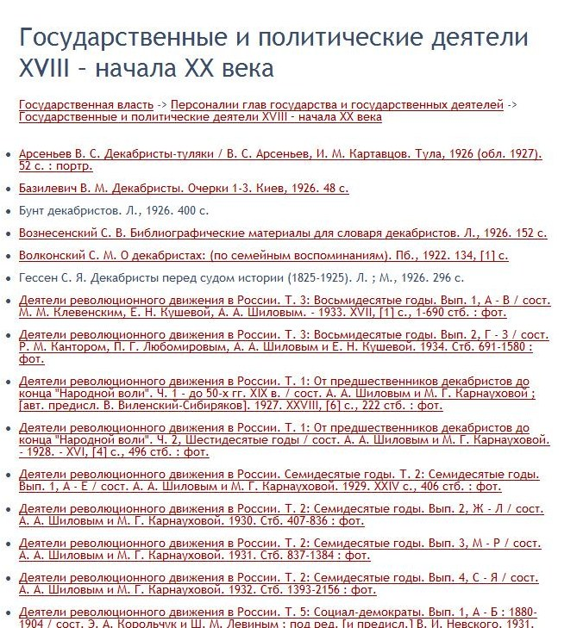
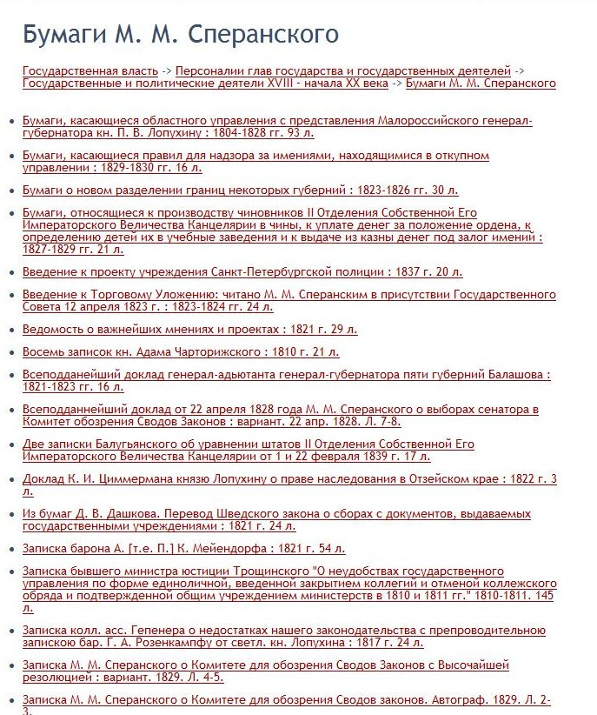
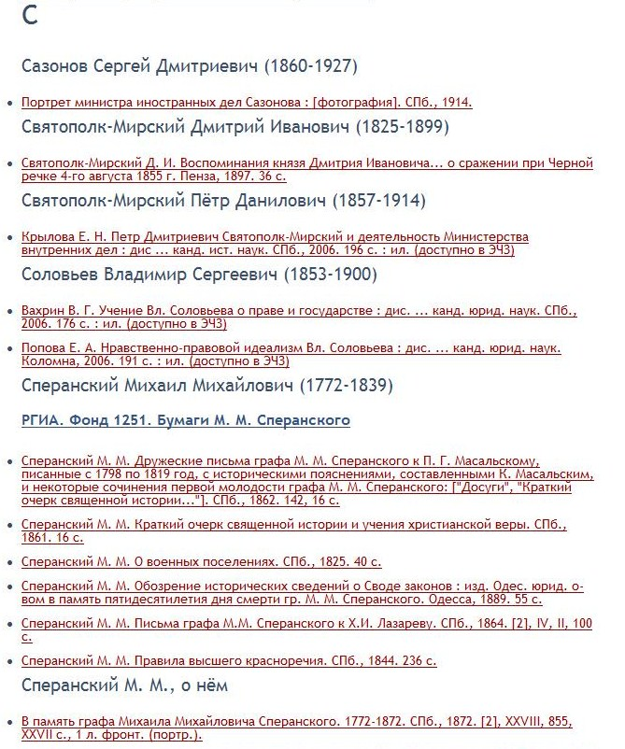
Путь: подраздел внутри тематического блока

Slide 10
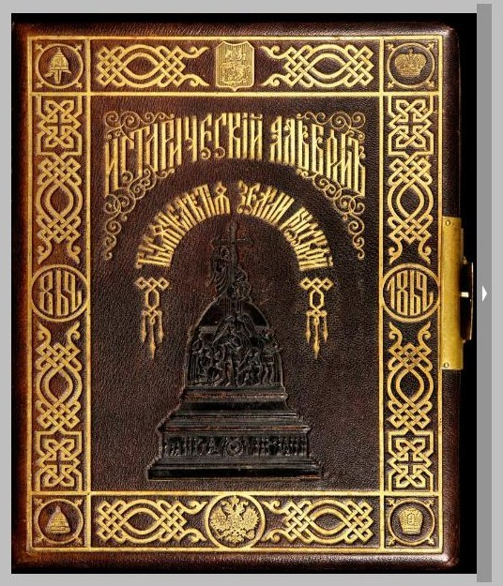
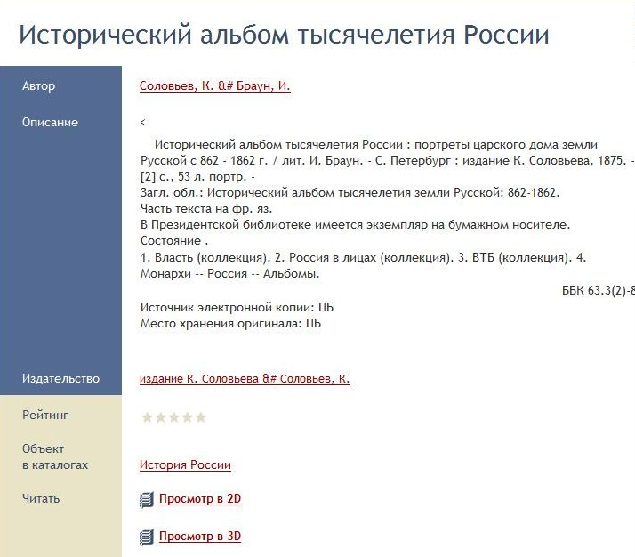
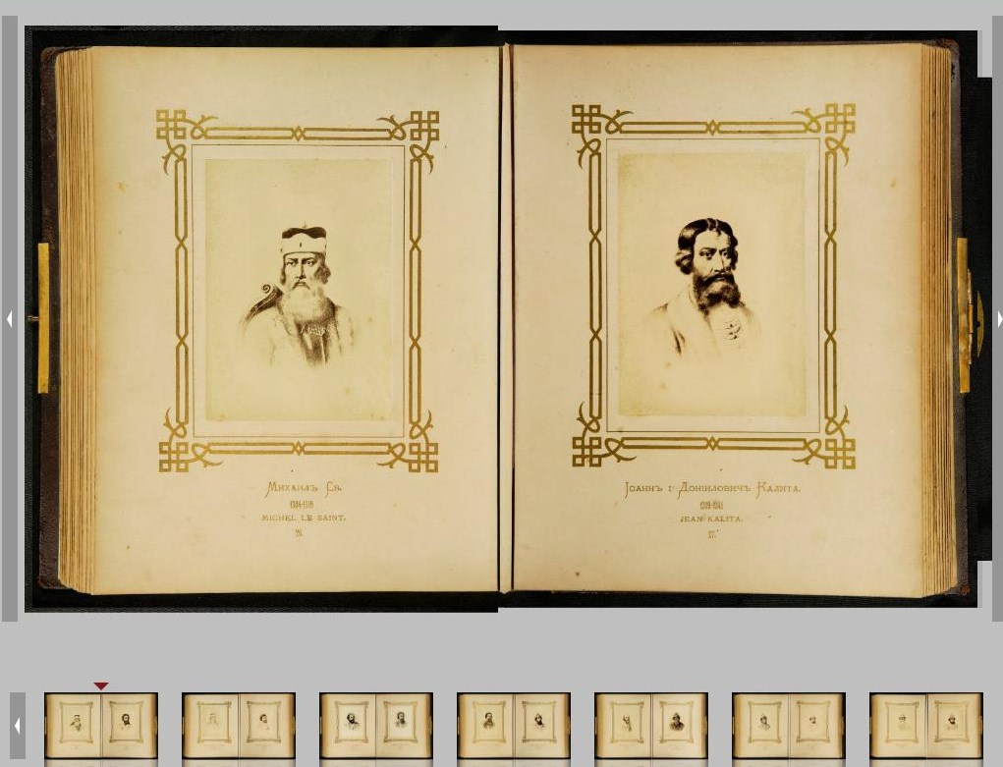
из фонда президентской библиотеки
Коллекция ВТБ

Slide 11
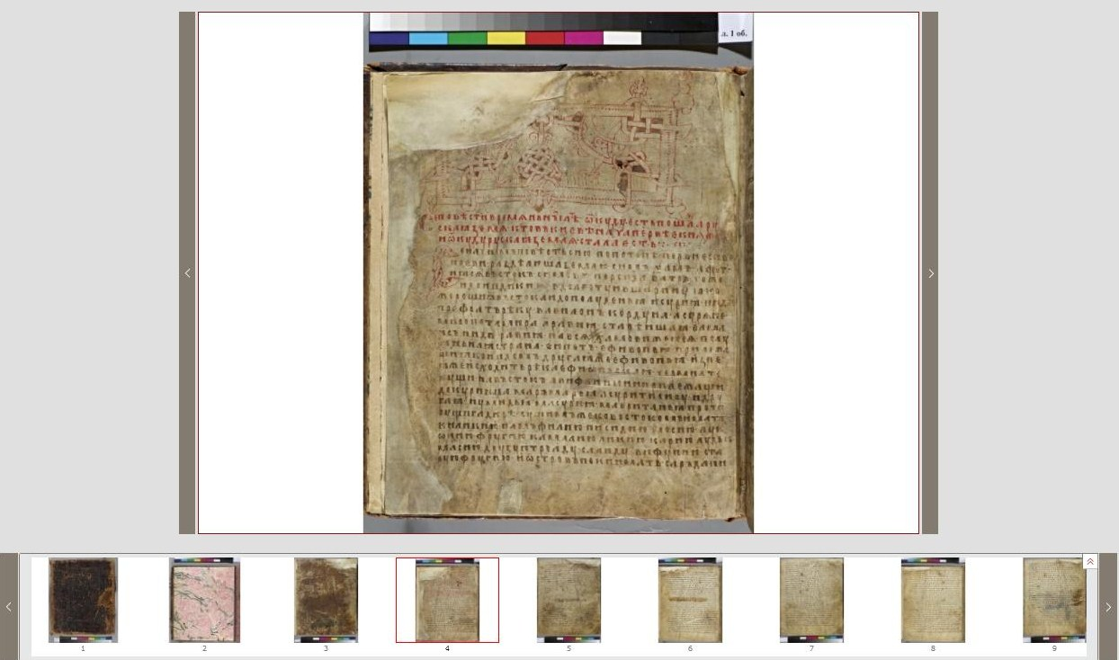
Цифровая копия Лаврентьевской летописи
в фонде Президентской библиотеки

Slide 12
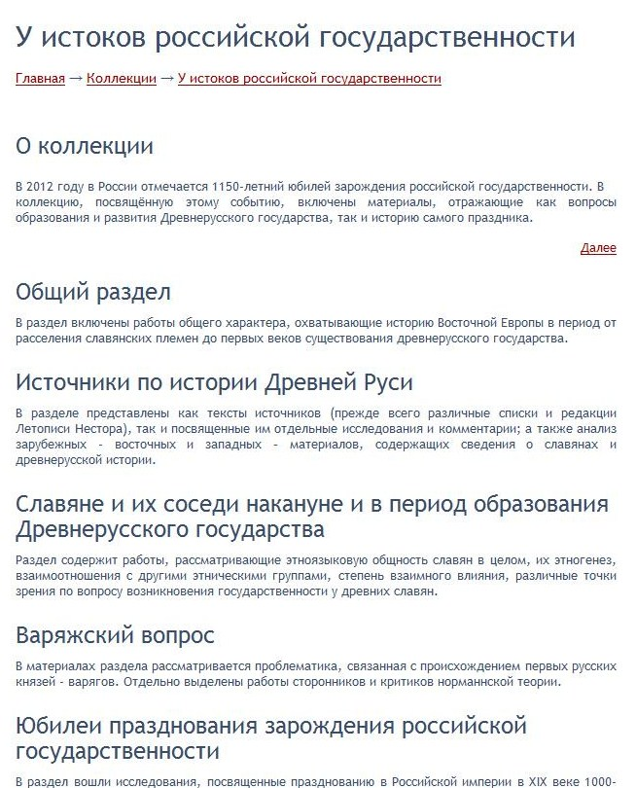
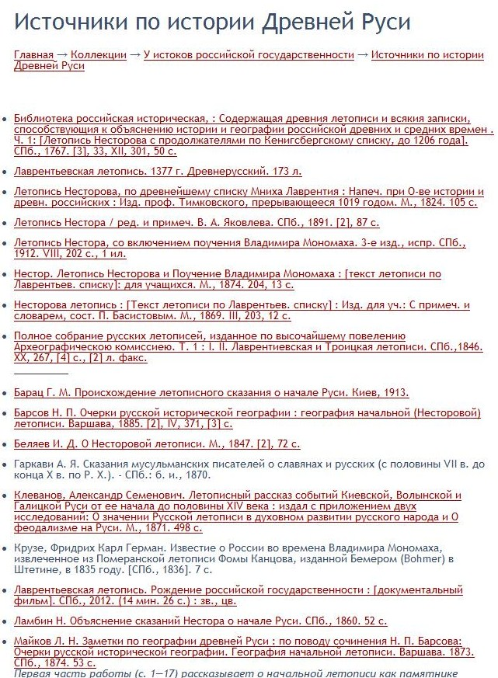
лаврентьевская летопись
      Источник:
      Российская национальная библиотека

Slide 13
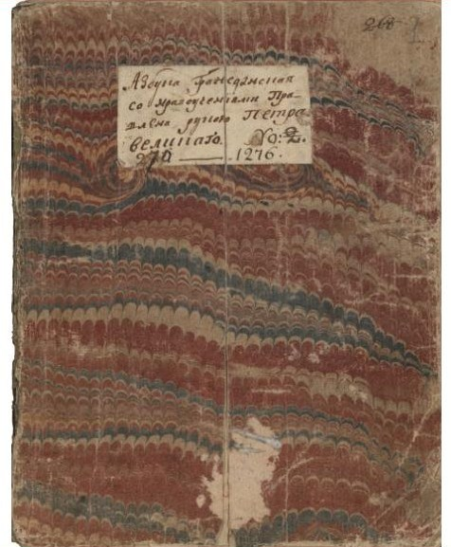
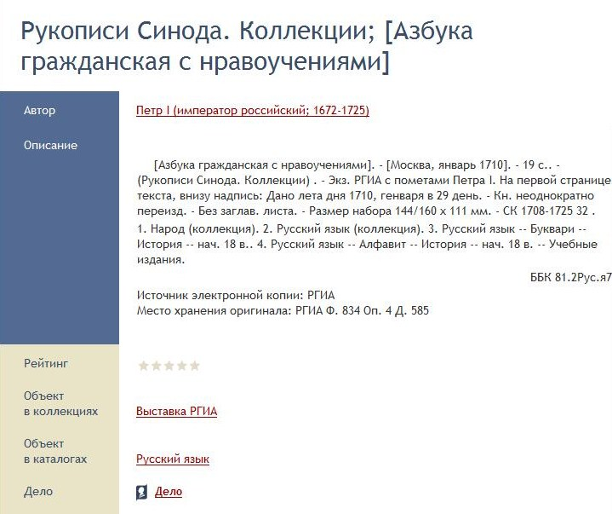
АЗБУКА ГРАЖДАНСКАЯ С НРАВОУЧЕНИЯМИ
(экземпляр с пометами Петра I)
Коллекция Синода (РГИА)
Тематический блок: Русский язык

Slide 14
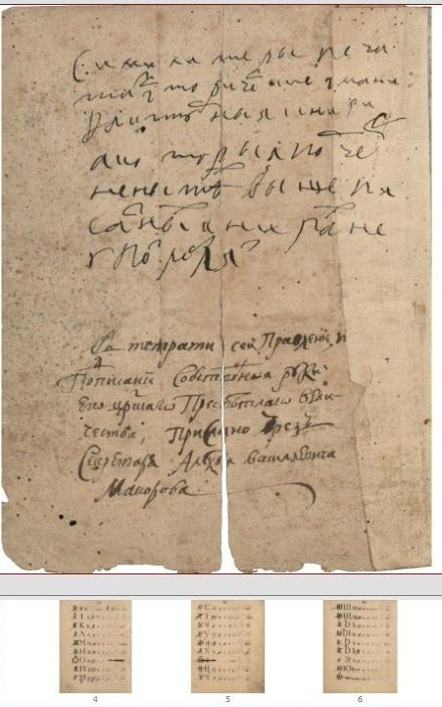
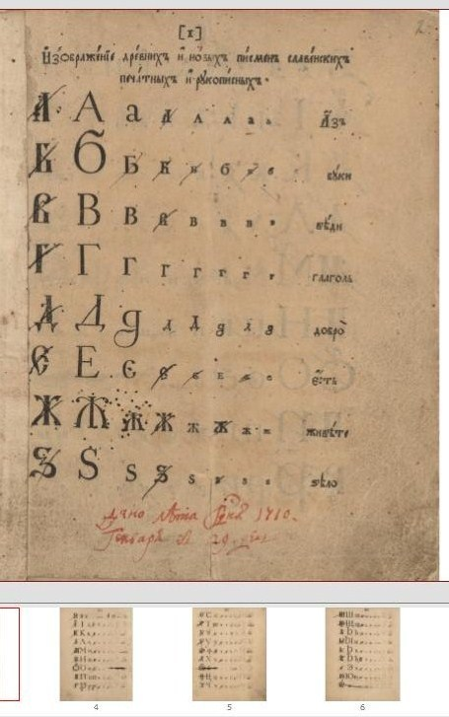
АЗБУКА ГРАЖДАНСКАЯ С НРАВОУЧЕНИЯМИ
(экземпляр с пометами Петра I)
Коллекция Синода (РГИА)

Slide 15
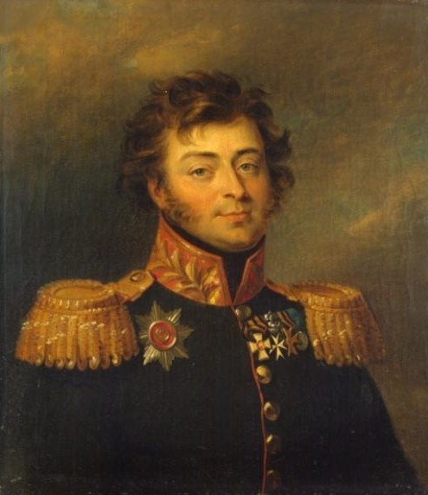
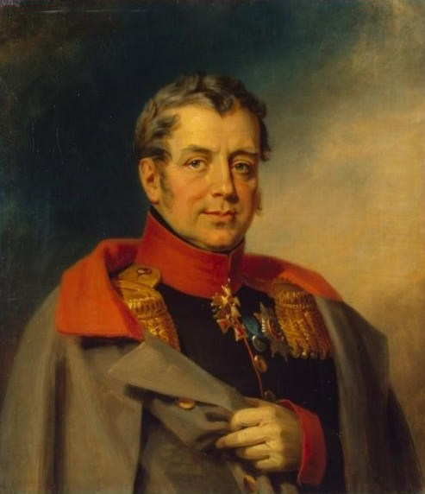
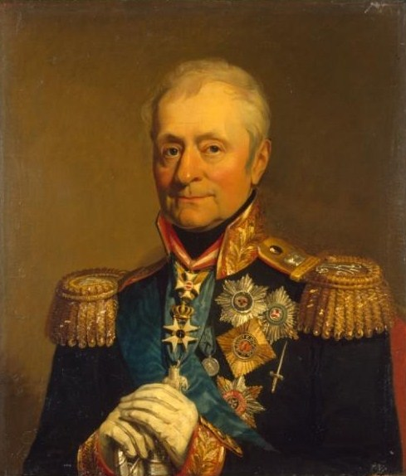
Военная галерея 1812 года

Slide 16
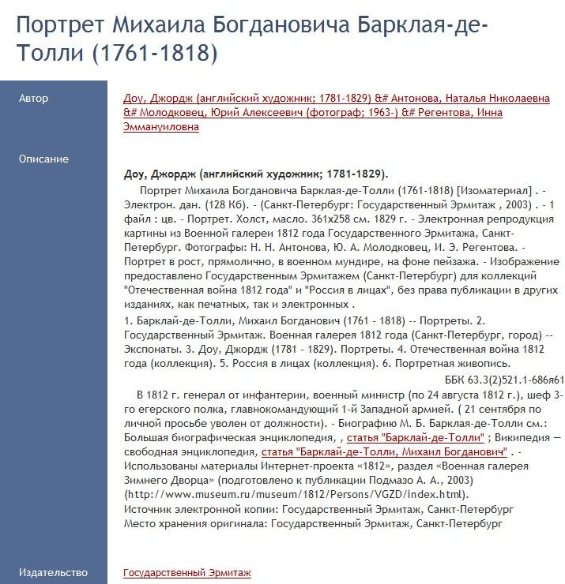
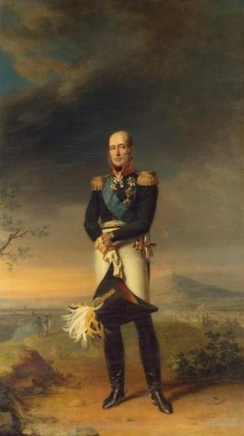
Военная галерея 1812 года

Slide 17
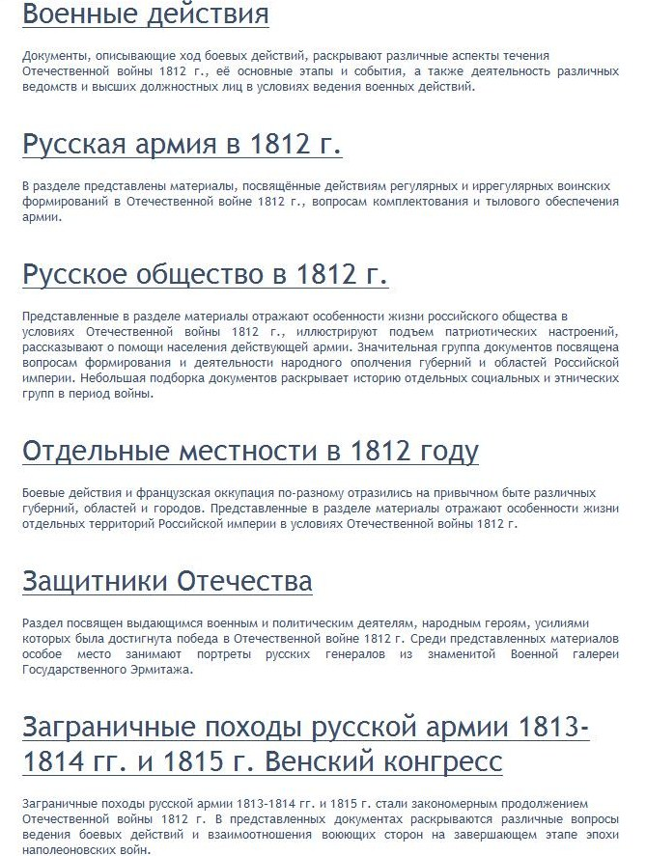
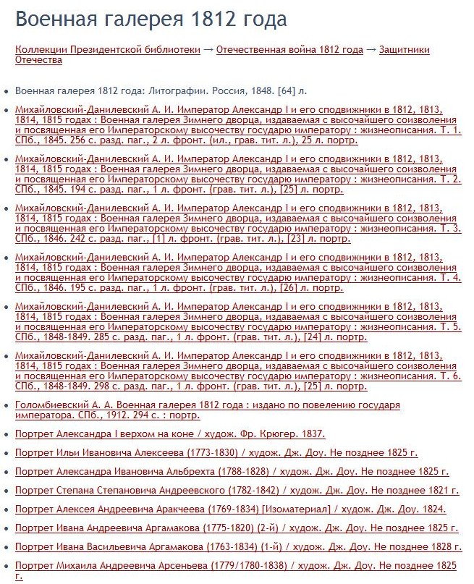
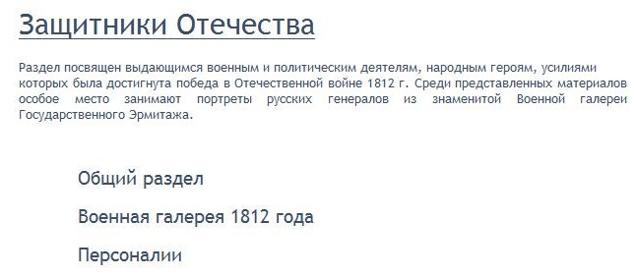

Slide 18
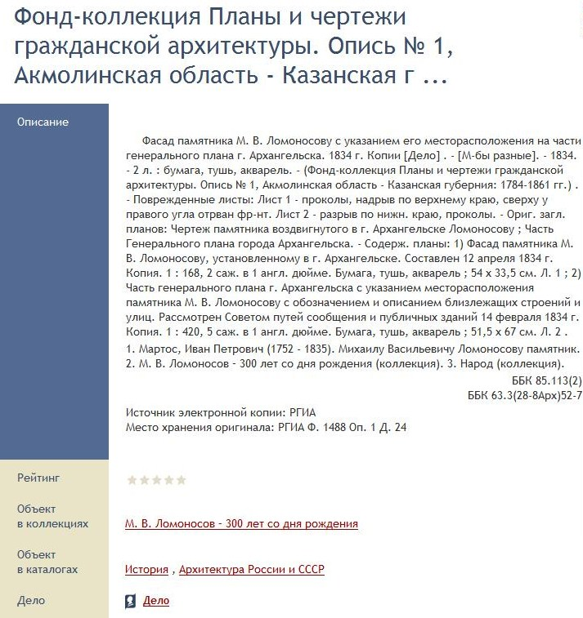
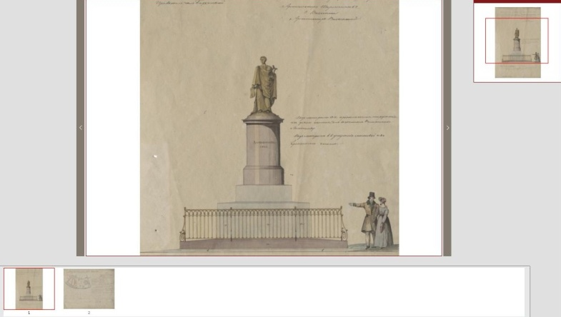
Фасад Памятника М. в. ломоносову
(архивный документ)
Коллекция: Ломоносов. Россия в лицах
Источник: РГИА

Slide 19
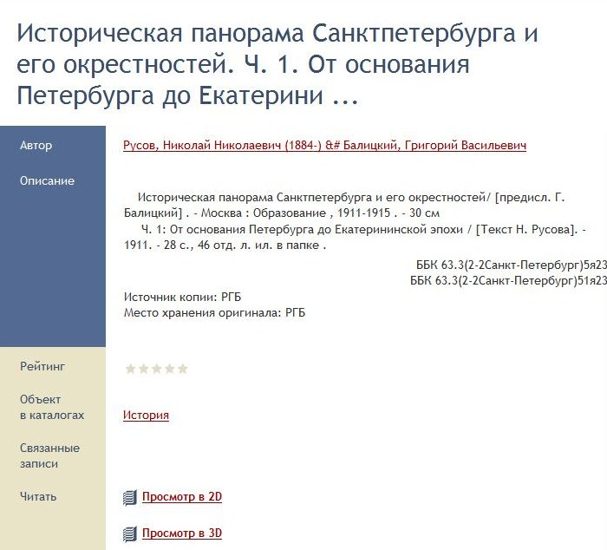
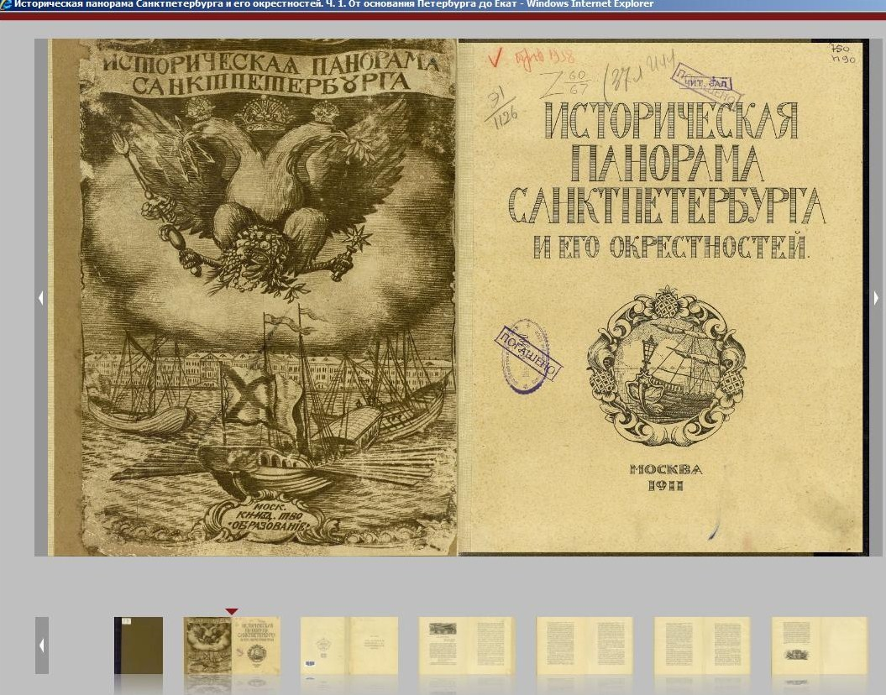
Историческая панорама санкт-петербурга
и его окрестностей
Коллекция: Территория России
Источник: РГБ

Slide 20
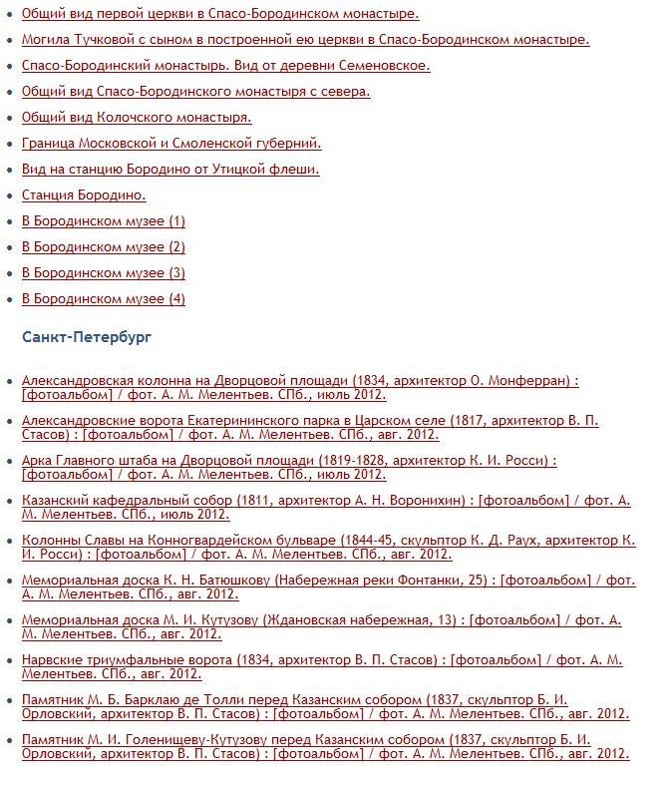
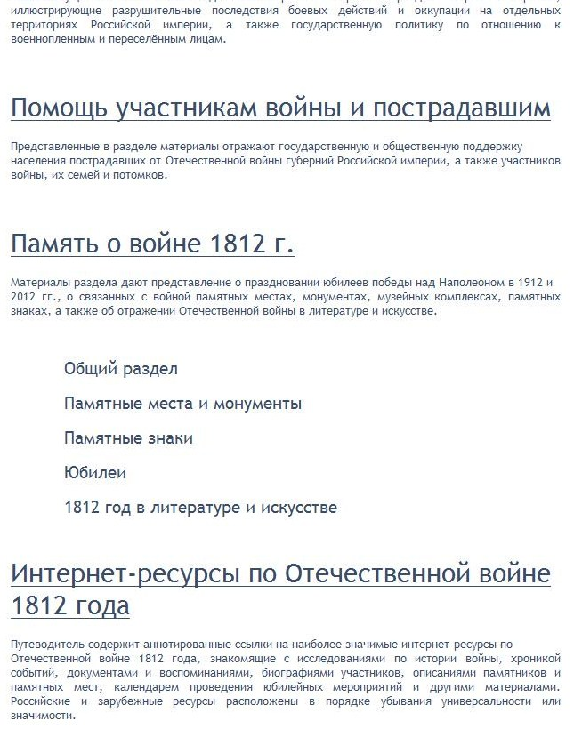
ПамятныЕ места санкт-петербурга, связанные
с отечественной войной 1812 года

Slide 21
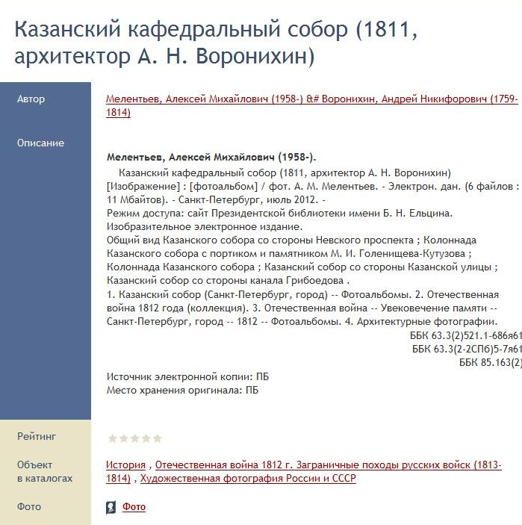
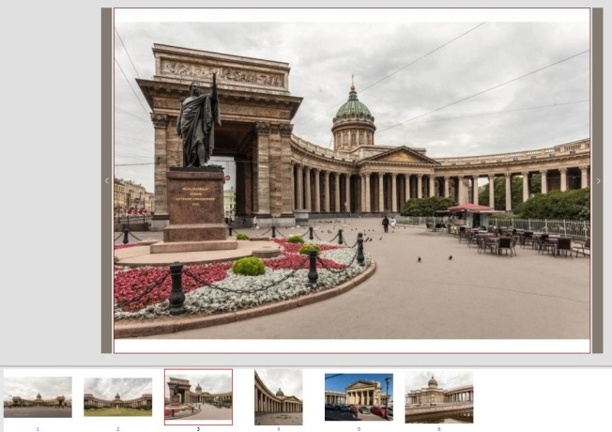
ПамятныЕ места санкт-петербурга, связанные
с отечественной войной 1812 года
Коллекции:
Территория России,
Отечественная война 1812 года
Источник: ПБ

Slide 22
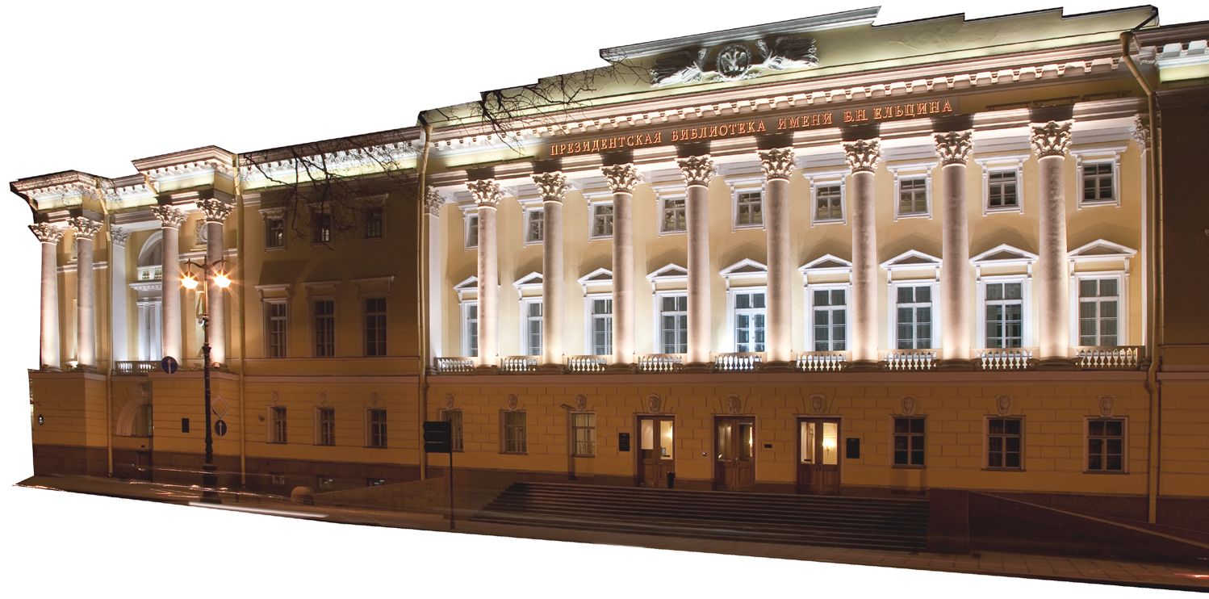
Спасибо за внимание
http://www.prlib.ru

